Slide 1

استخدام الكسور مع الكميات
(6-5)

Slide 2
أهداف الدرس
إيجاد كسور الكميات (إجابات الأعداد الكاملة) ، وضرب كسر في عدد صحيح.

Slide 3
الكسور والكميات
24
6
6
6
6
ما ثلاثة أرباع الكمية 24 ؟
18
=
3
24
×
4
6
18
=
3×24
=
24
3
ج ÷ ب × أ
=
ج
×
أ
24
×
ب
1
4
1
4
ما ناتج العمليات التالية :
12
2
24
=
36
×
3
1
2
5
10
=
14
×
7
1

Slide 4
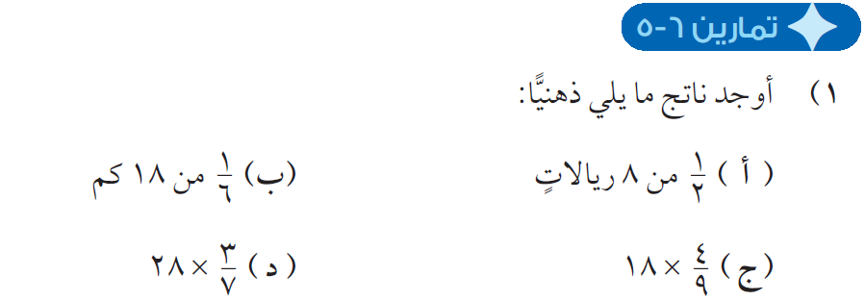
3
4
3 كم
=
4 ريالات
=
1
1
4
2
12 كم
=
8
=
1
1

Slide 5
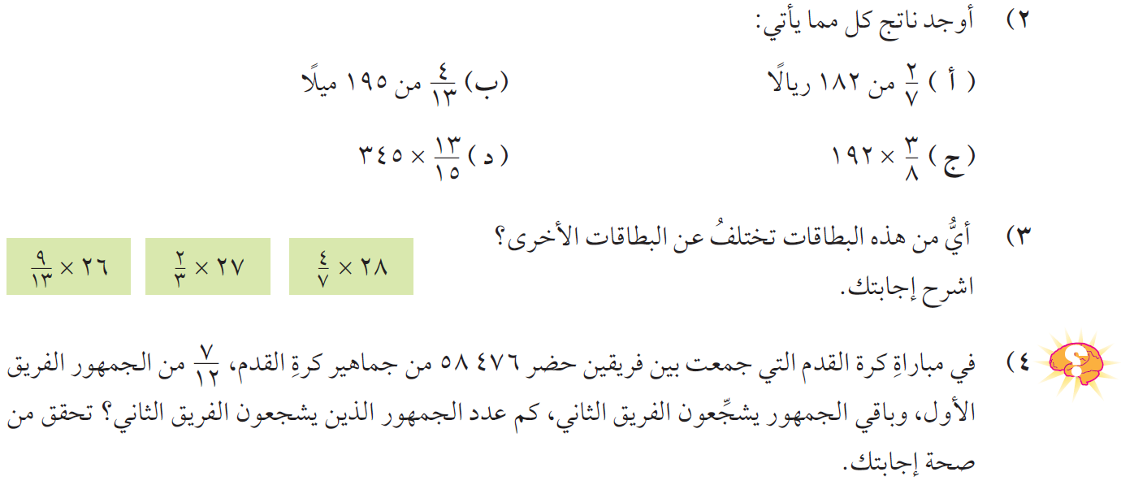
195
(13×10)
130
-
1
5
2
6
65
13
195
7
182
26
-
6
4
(13×2)
39
15
26
(13×2)
26
-
60 ميلاً
=
52 ريالاً
=
13
1
1
(13×1)
13
-
23
24
00
299
=
72
=
1
1
18
18
16
4
8
7
3
4873
24365
=
58476
×
5
12
10
8
3
12
6 7 4 8 5
1

Slide 6
شكراً على المتابعة
كان معكم / أحمد الصباري

